Slide 1
Отчёт за май 2024 года о выполненных работах по благоустройству и текущему ремонту

Slide 2
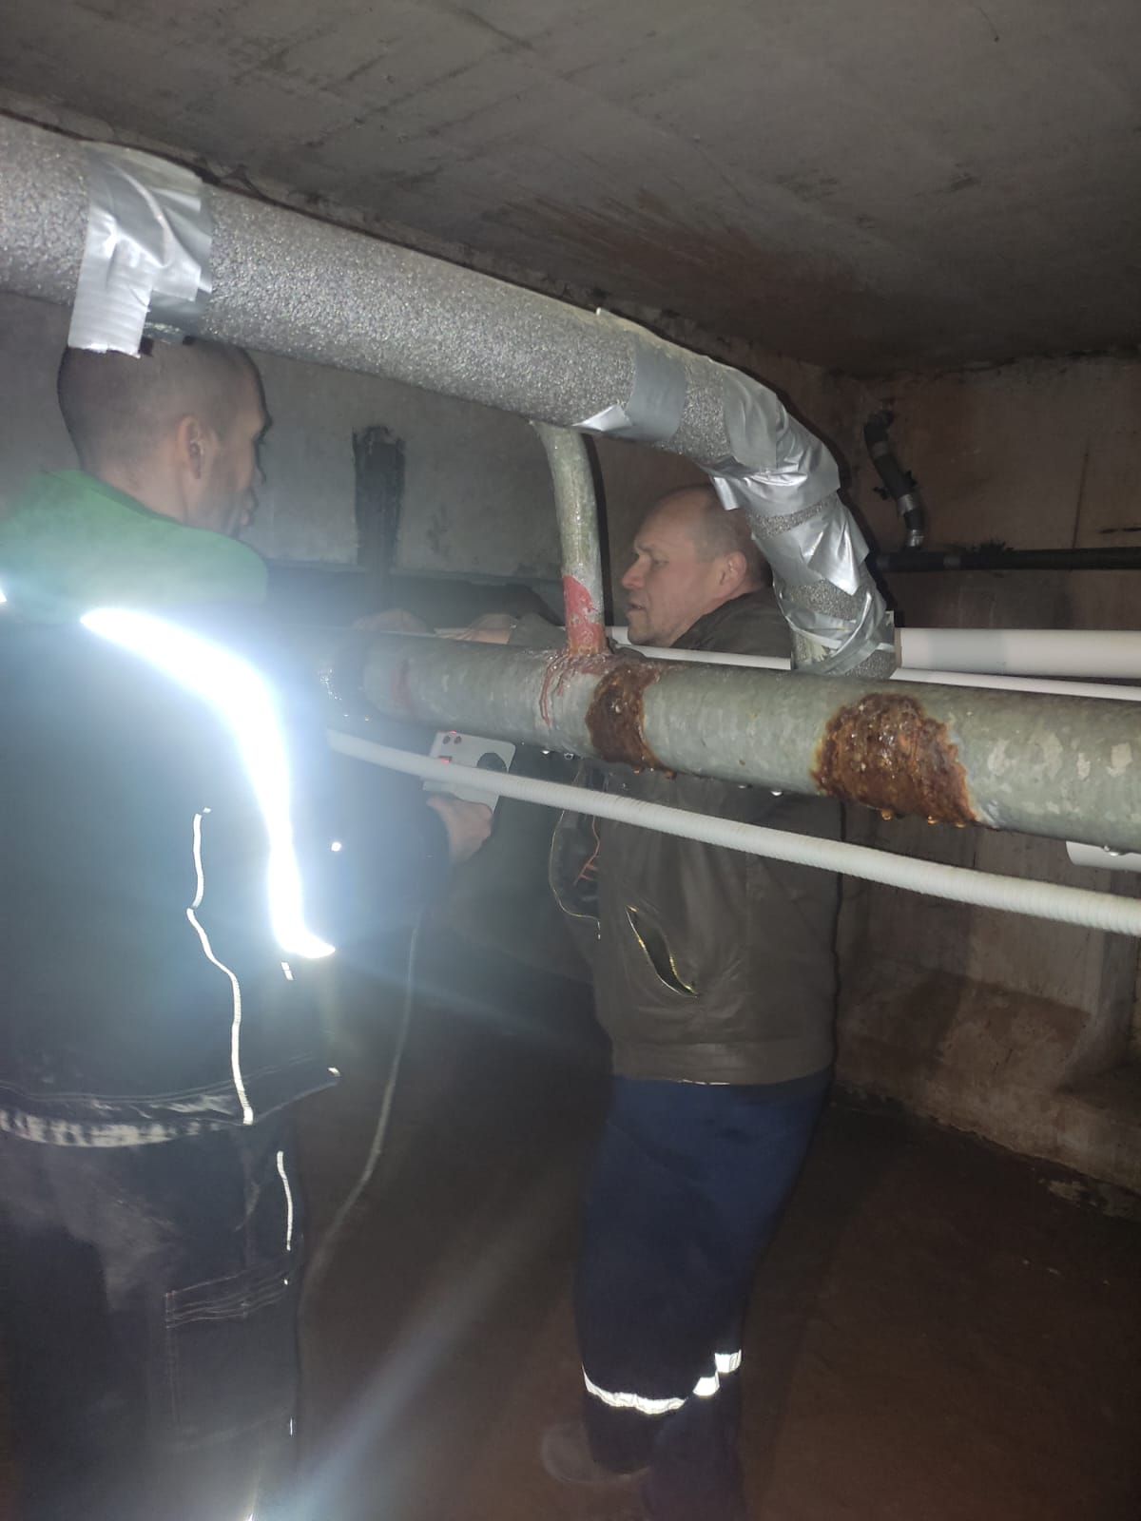
Текущий ремонт Замена розлива в подвале по пр. Космонавтов д.86, к.2

Slide 3
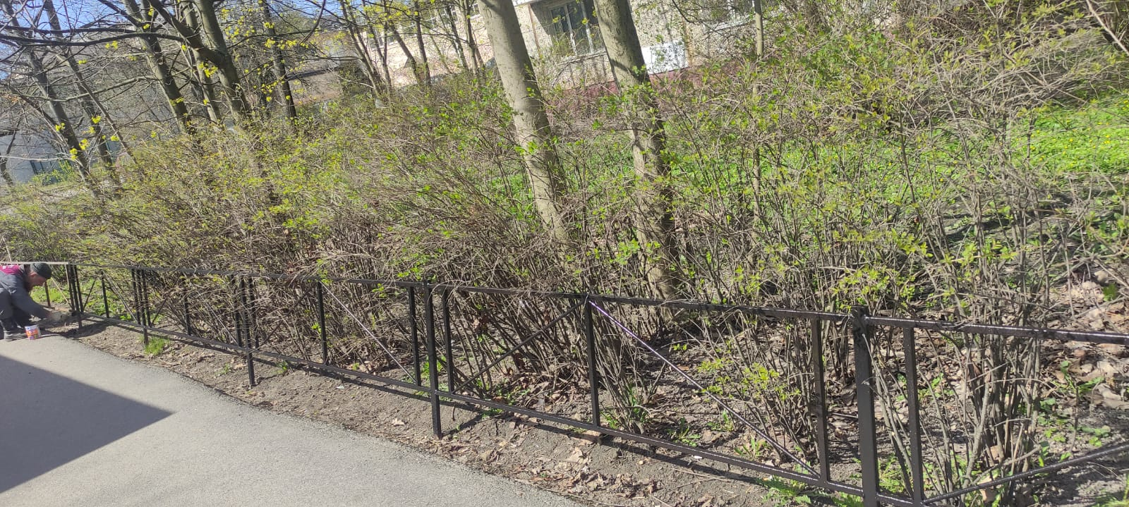
Текущий ремонт Покраска газонного ограждения по пр.Космонавтов д.29, к.6

Slide 4
Текущий ремонт Установка почтовых ящиков и доски объявлений в парадной №1 по Московскому пр. д. 68

Slide 5
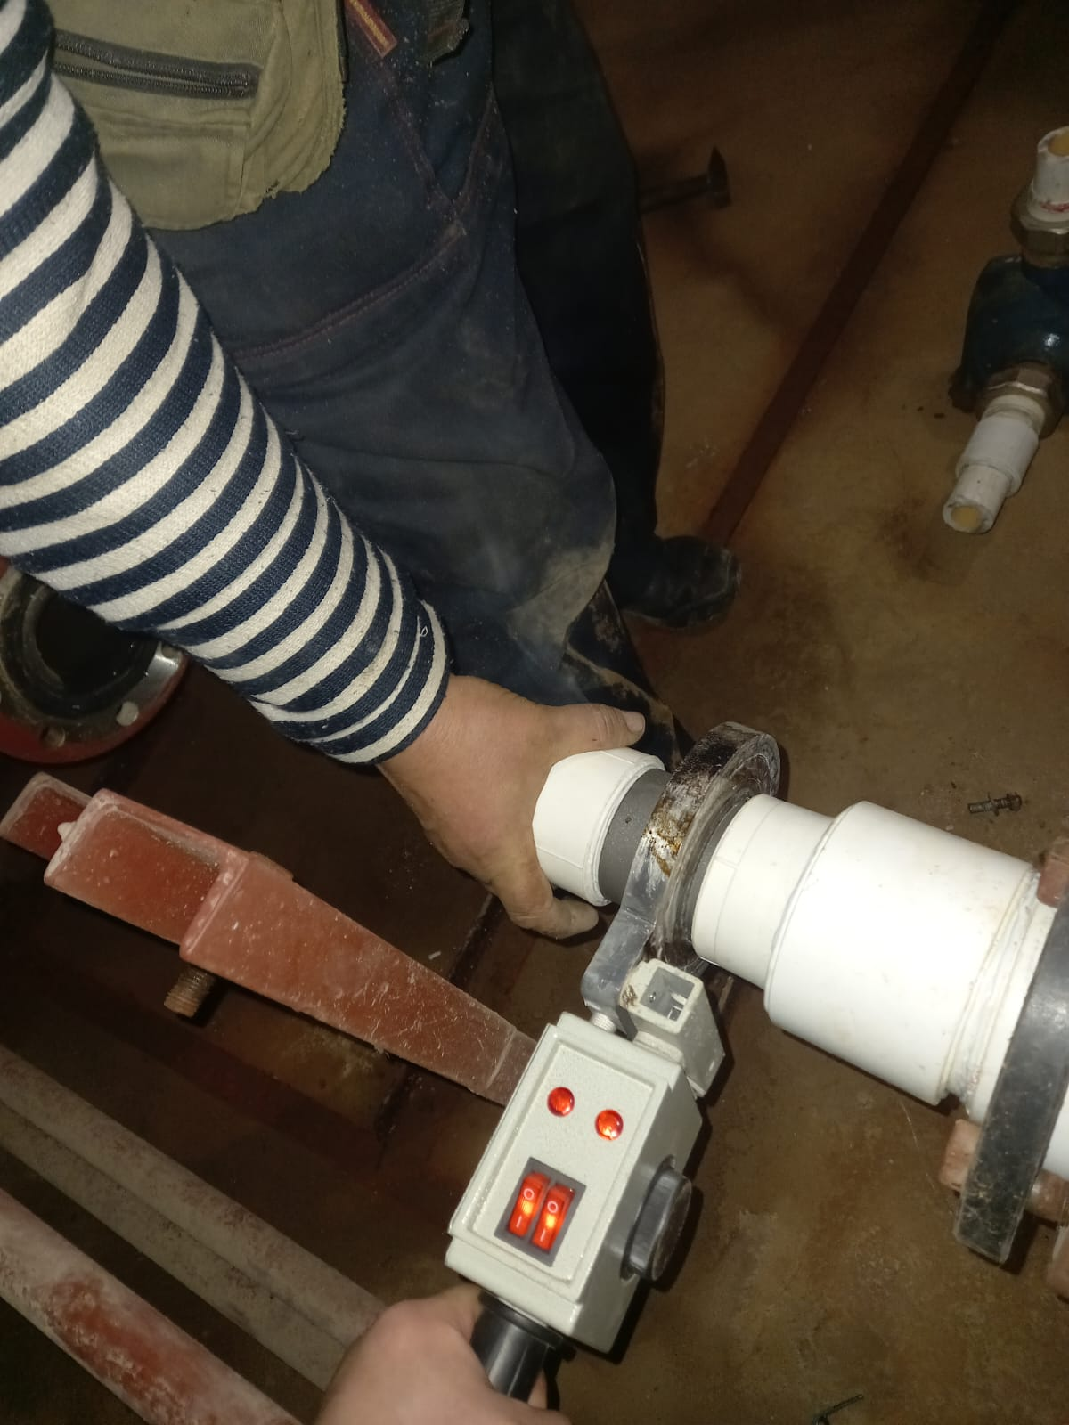
Текущий ремонт Установка насоса на ЦО по Пулковской ул. д.2, к.1

Slide 6
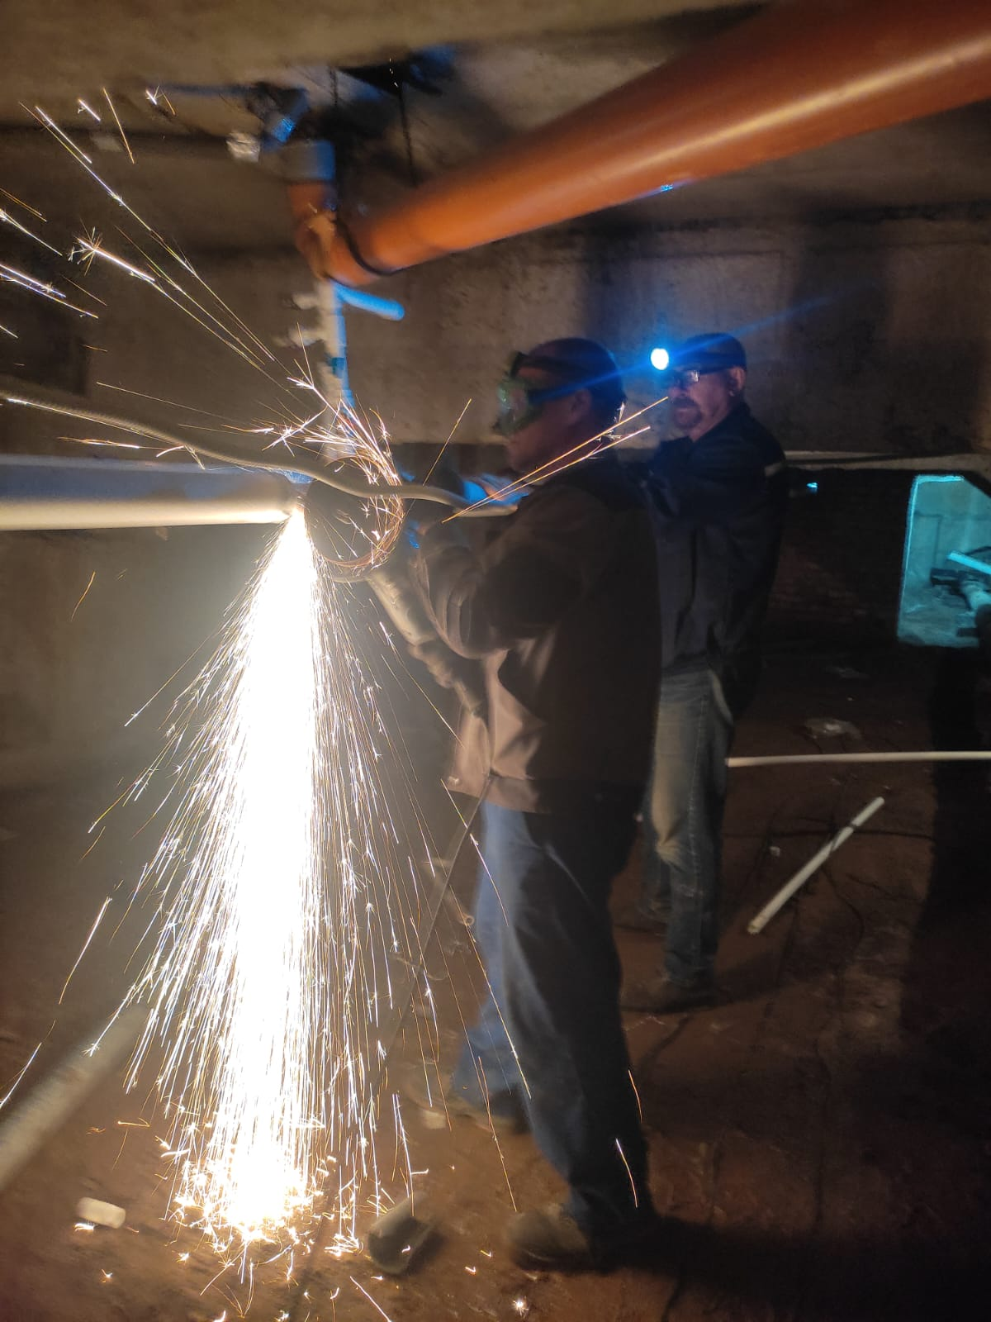
Текущий ремонт Замена розлива в подвале по пр.Космонавтов д.86, к.2

Slide 7
Текущий ремонт Герметизация швов по пр. Космонавтов д.75

Slide 8
Текущий ремонт Ремонт балконов по Московскому пр. д.64

Slide 9
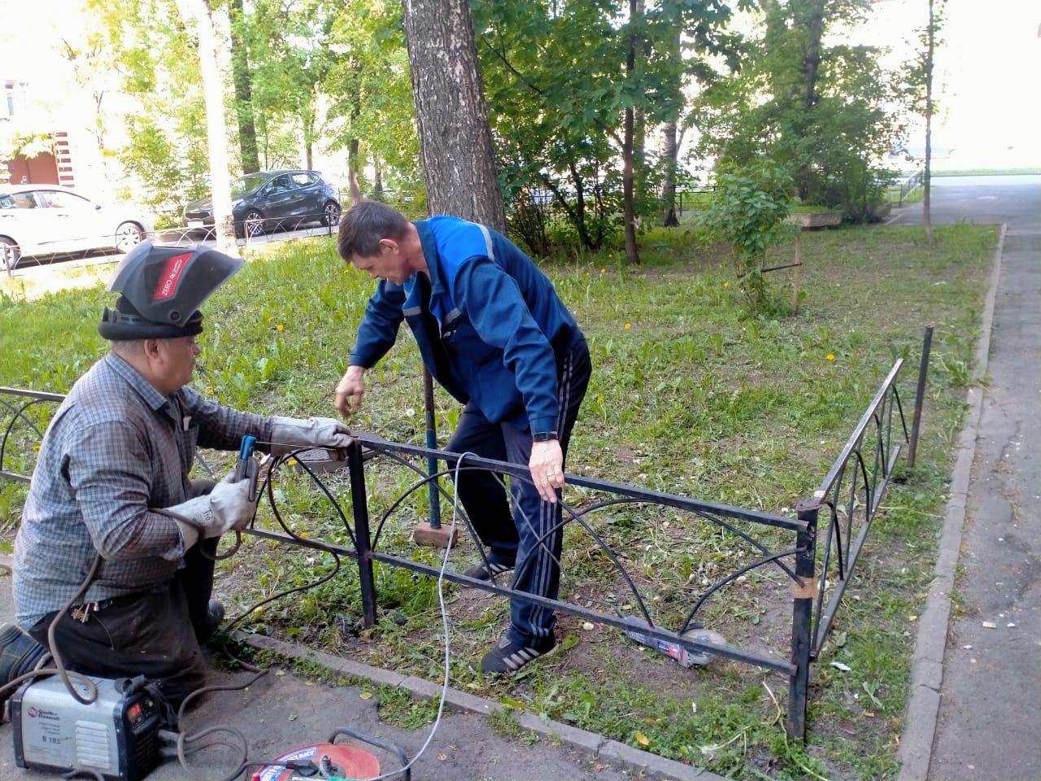
Текущий ремонт Ремонт газонного ограждения по ул. Орджоникидзе д.7

Slide 10
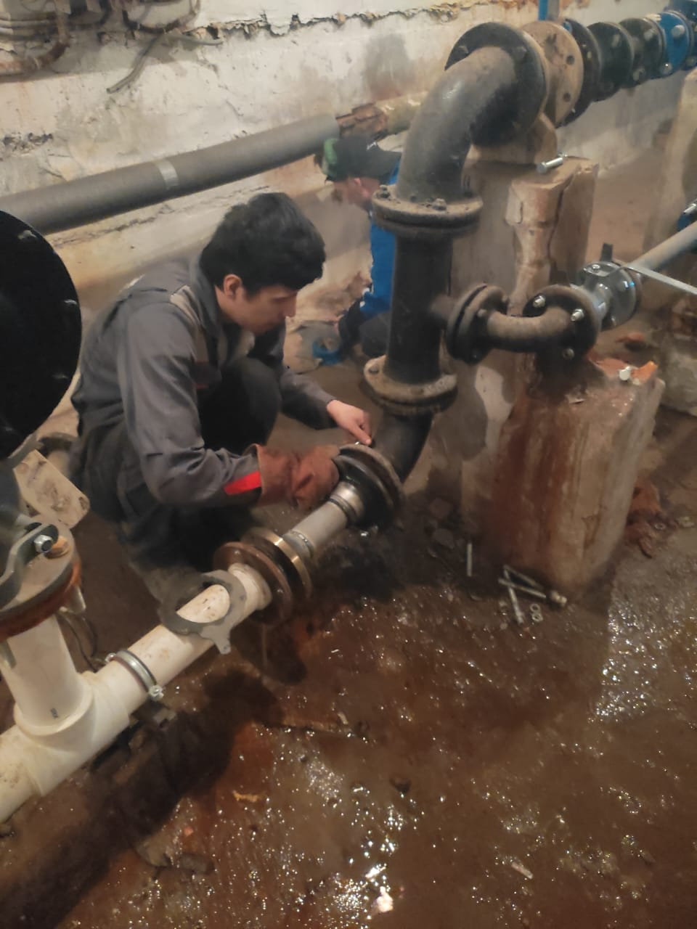
Текущий ремонт Замена задвижки и конуса в водомерном узле по Витебскому пр. д. 73

Slide 11
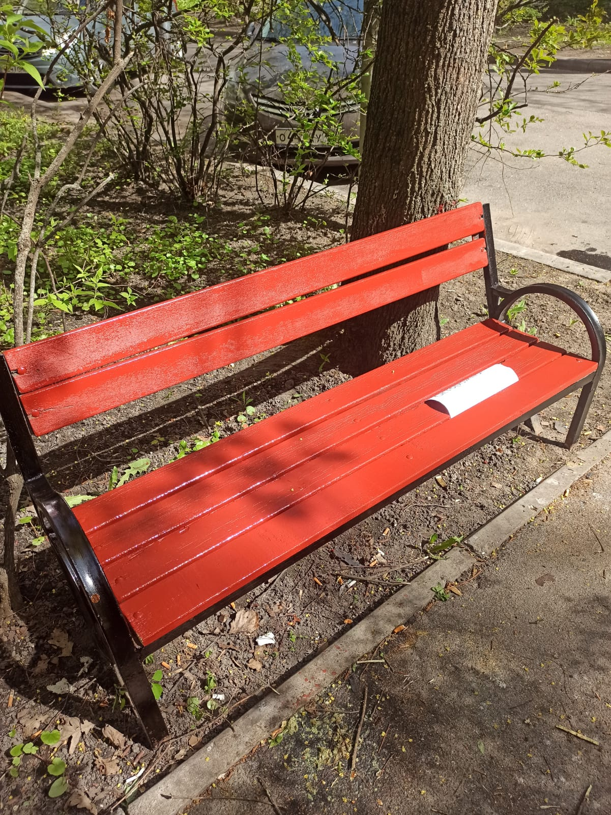
Текущий ремонт Покраска скамеек по пр. Юрия Гагарина д.26, к.5

Slide 12
Текущий ремонт Замена розлива по пр. Космонавтов д.86, к.2

Slide 13
Содержание общего имущества Влажная уборка парадных
Авиационная д.13
Алтайская д.33
Витебский д.41/3
Витебский д.47/1
Витебский д.49/1
Витебский д.61/4

Slide 14
Содержание общего имущества Влажная уборка парадных
Витебский д.63
Витебский д.65
Ленсовета д.27
Ленсовета д.40
Ленсовета д.50
Космонавтов пр. д.44

Slide 15
Содержание общего имущества Влажная уборка парадных
Ю.Гагарина д.53
Дунайский д.24
Смоленская д.3/5
Космонавтов д.58
Орджоникидзе д.8
Пулковская д.2/1

Slide 16
Содержание общего имущества Влажная уборка парадных
Витебский д.73/1
Дунайский д.26/77
Космонавтов д.82
Московское ш. д.2
Краснопутиловская д.119
Космонавтов д.58

Slide 17
Содержание общего имущества Влажная уборка парадных
Алтайская д.33
Ю.Гагарина д.26/8
Ю.Гагарина д.38/1
Гастелло д.11
Звёздная д.4
Космонавтов д.20/3

Slide 18
Содержание общего имущества Влажная уборка парадных
Космонавтов д.44
Ленсовета д.80
Ленсовета д.91
Смоленская д.3/5
Смоленская д.1
Орджоникидзе д.40/59

Slide 19
Содержание общего имущества Мытьё окон
Ю.Гагарина д.26, к.7
Московский д.220
Орджоникидзе д.4
Московский д.62
Московский д.76
Орджоникидзе д.7

Slide 20
Содержание общего имущества Мытьё окон
Краснопутиловская д.106
Авиационная д.44
Авиационная д.26
Заозёрная д.14
Заозёрная д.4
Смоленская д.3/5

Slide 21
Содержание общего имущества Мытьё окон
Ленсовета д.16
Авиационная д.32
Московский пр. д.62
Заозёрная д.8

Slide 22
Помывка фасада и придомовой территории
Космонавтов д.30
Костюшко д.26
Московский д.220/2
Костюшко д.28
Костюшко д.42

Slide 23
Покос травы
Авиационная д.32
Московское ш. д.2
Московское ш. д.28
Витебский д.71
Ю.Гагарина д.20/4
Орджоникидзе д.63

Slide 24
Помывка фасада и придомовой территории
Витебский д.81/2
Витебский д.33/1
Заозёрная д.3
Звёздная д.22
Орджоникидзе д.7
Ю.Гагарина д.26/8

